Slide 1


RESOLUTION DES NATIONS UNIES
UNITED NATIONS RESOLUTION
STRATEGIE AFRICAINE
AFRICAN STRATEGY

Slide 2

HISTORIQUE
La toute première résolution des Nations Unies (ONU) sur la prévention mondiale de la noyade (A / 75 / L.76) a été adoptée lors de la 75e soixante-quinzième session de l'Assemblée générale des Nations Unies, le mercredi 28 avril 2021;
C'est une occasion historique et un signe que l'ONU est profondément préoccupée par le fait que la noyade a été la cause de plus de 2,5 millions de décès évitables au cours de la dernière décennie, mais qu'elle n'a pas été largement reconnue par rapport à son impact;
La Fédération Internationale de sauvetage et son homologue Africaine ont joue un rôle important pour aboutir a cette résolution;
La résolution invite l'Organisation mondiale de la santé (OMS) à aider les États membres dans leurs efforts de prévention des noyades et à coordonner les actions au sein du système des Nations Unies entre les entités pertinentes des Nations Unies, principalement l'Afrique qui est le continent le plus concerné.

Slide 3

ENGAGEMENT DE LA CAS
«Nous nous engageons à travailler en partenariat avec l'OMS, les agences spécialisées des Nations Unies, notamment l'UNICEF et d'autres organisations mondiales, régionales et sous régionales, pour sensibiliser le public à la noyade et accroître l'action de prévention de la noyade dans toutes les régions de l'Afrique;
Diriger les efforts de développement de l’Afrique et recommander les meilleures pratiques en matière de prévention contre la noyade, le rétablissement des liens des pays africains;
Former et sensibiliser en sauvetage sportif et sauvetage .

Slide 4

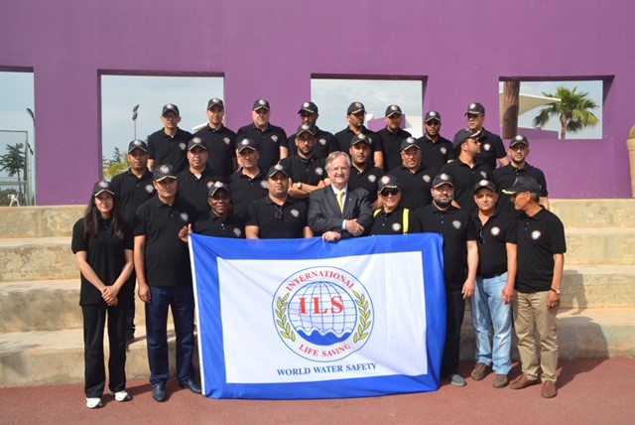
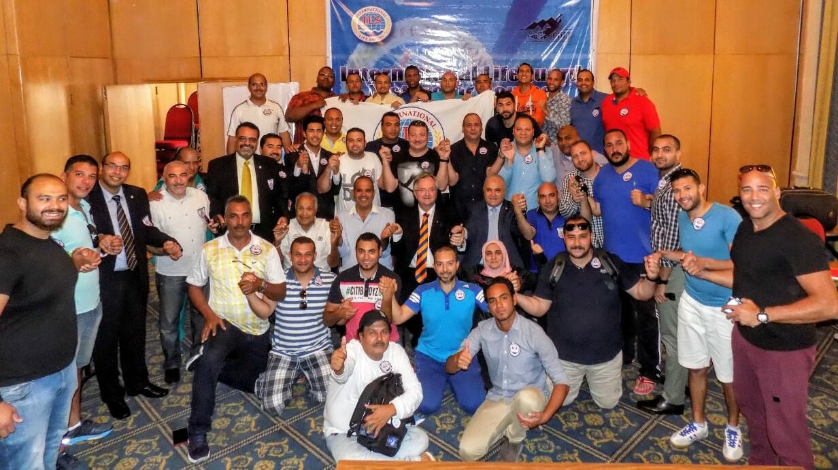

Slide 5

ENGAGEMENT
Sous la tutelle de nos M; établir un programme national en concertation avec tous les partenaires nationaux et internationaux pour répondre aux besoins de la résolution;
Planifier le sauvetage sportif et le sauvetage dans tous les programmes scolaires et universitaires dans nos pays;
Bien Réussir la journée mondiale;
Bien Réussir la conférence mondiale de la prévention de la noyade Marrakech 2025;
Bien Réussir les championnats du monde Agadir 2026.

Slide 6

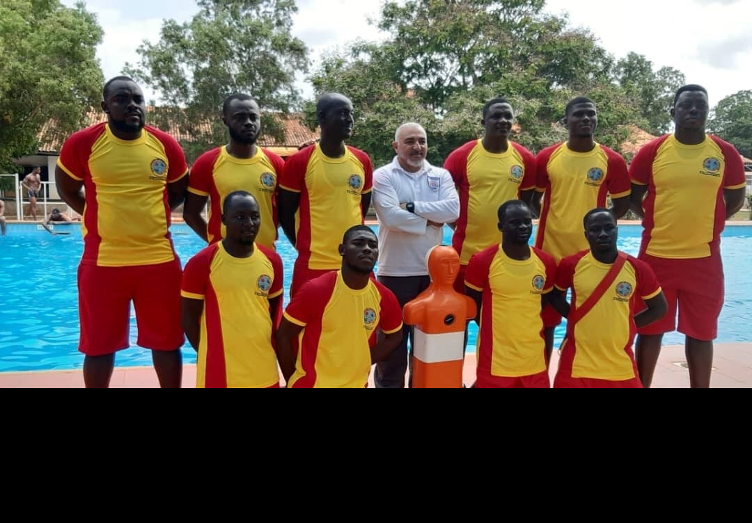
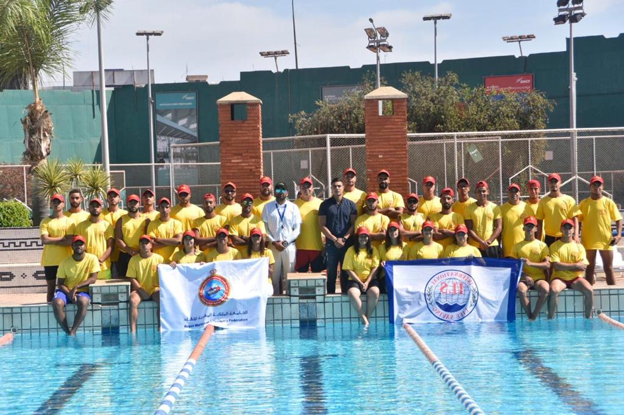

Slide 7

CONSIDERATIONS
Considérant qu’il y a un lien entre noyade et développement et notant que plus de 90 % des décès se produisent dans des pays à revenu faible ou intermédiaire, l’Afrique enregistrant les taux de noyade les plus élevés au monde et l’Asie supportant la plus lourde charge en ce qui concerne le nombre de décès par noyade,
Notant que la noyade est un problème de justice sociale qui touche de manière disproportionnée les enfants et les adolescents des zones rurales, de nombreux pays déclarant que la noyade est la principale cause de mortalité infantile et la noyade figurant parmi les 10 plus grandes causes de décès dans le monde chez les enfants âgés de 5 à 14 ans,
Notant avec préoccupation que l’estimation mondiale officielle de 235 000 décès par an ne tient pas compte des noyades attribuables à des phénomènes climatiques liés à des inondations et à des accidents liés au transport par voie d’eau, de sorte que la sous-représentation des décès par noyade peut atteindre 50 % dans certains pays,

Slide 8

AUTRES CONSIDERATIONS
Considérant que la prévention de la noyade peut accroître la résilience de la société et notant que la noyade ne touche pas seulement les nations côtières mais se produit fréquemment dans les rivières, les lacs, les réservoirs d’eau domestiques et les piscines de nombreux autres pays,
Soulignant l’intérêt des grands cadres mondiaux, notamment de l’Accord de Paris, du Nouveau Programme pour les villes et du Cadre de Sendai pour la réduction des risques de catastrophe (2015-2030) pour la lutte contre les changements climatiques et la réduction des risques de catastrophe,
Observant que la prévention de la noyade contribuerait à la réalisation du Programme 2030, et plus particulièrement qu’elle est une mesure efficace pour la prévention des décès d’enfants et peut protéger l’investissement dans le développement de l’enfant,

Slide 9

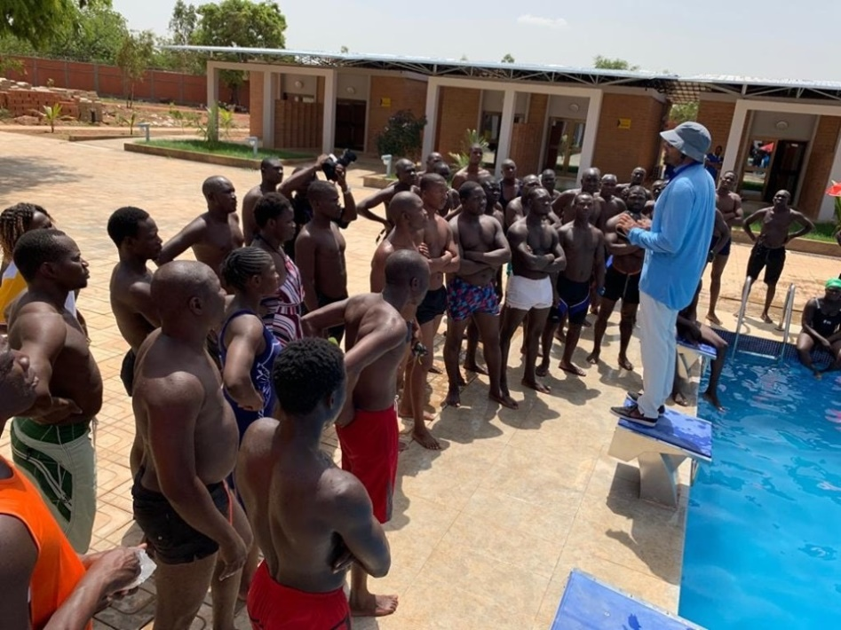
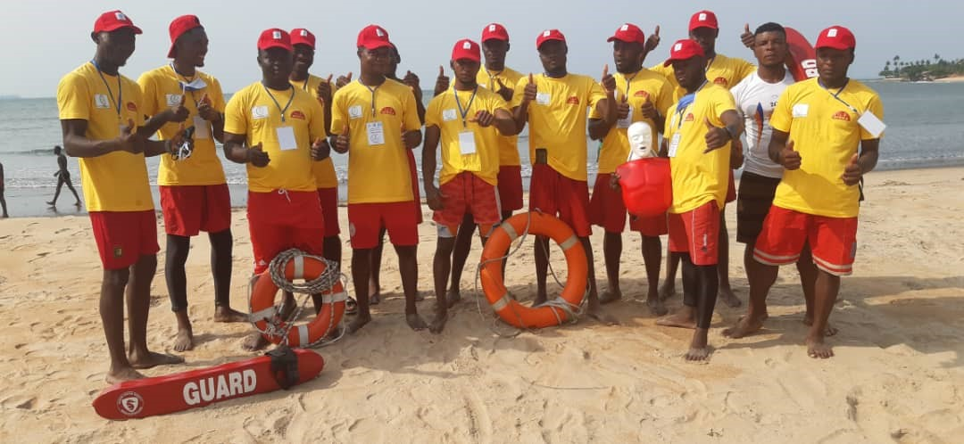

Slide 10

PLANS ACTION DE LA CAS
a) nommer la FN en tant que point focal national pour la prévention de la noyade ;
b) Etablir un plan national de prévention de la noyade, assorti d’un ensemble d’objectifs mesurables en fonction de nos besoins et de nos priorités, éventuellement dans le cadre de nos plans, de nos politiques et de nos programmes sanitaires nationaux ;
c) élaborer des programmes de prévention de la noyade alignés sur les interventions recommandées par l’Organisation mondiale de la Santé, à savoir barrières, supervision, leçons de natation, formation au sauvetage et à la réanimation, réglementation de la navigation de plaisance, gestion des risques d’inondation et résilience ;
d) promulguer et faire appliquer des lois sur la sécurité dans l’eau, dans tous les secteurs concernés, en particulier dans les domaines de la santé, de l’éducation, des transports et de la réduction des risques de catastrophe, selon qu’il convient, et envisager de se doter d’une réglementation appropriée et proportionnée ;
e) inclure la noyade dans l’enregistrement des faits d’état civil et les statistiques de l’état civil et regrouper toutes les données relatives à la mortalité par noyade dans des estimations nationales ;

Slide 11

PLANS ACTION DE LA CAS
f) organiser des campagnes de sensibilisation à la prévention de la noyade et des campagnes visant à faire évoluer les comportements ;
g) encourager l’intégration de la prévention de la noyade dans les programmes de réduction des risques de catastrophes existants, en particulier dans ceux qui s’adressent aux populations exposées aux crues et aux inondations côtières, en faisant appel notamment à la coopération internationale, régionale et bilatérale ;
h) favoriser la coopération internationale en échangeant enseignements, expériences et meilleures pratiques, dans la région et d’une région à l’autre ; A/75/L.76 4/4 21-04915 ;
i) promouvoir la recherche et le développement de nouveaux outils et de nouvelles technologies pour la prévention de la noyade et favoriser le renforcement des capacités en faisant appel à la coopération Africaine ;
j) envisager de faire figurer dans les programmes scolaires des cours sur la sécurité dans l’eau, des leçons de natation et une formation aux premiers secours, dans le respect du dispositif de gouvernance régissant l’éducation dans notre pays.

Slide 12

OMS ET NATIONS UNIES
Inviter l’Organisation mondiale de la Santé à contribuer aux efforts de prévention de la noyade des États Membres qui le lui demandent et à coordonner l’action des entités des Nations Unies, notamment du Fonds des Nations Unies pour l’enfance, du Bureau de la coordination des affaires humanitaires du Secrétariat, du Bureau des Nations Unies pour la prévention des catastrophes et du Programme des Nations Unies pour le développement ;

Slide 13

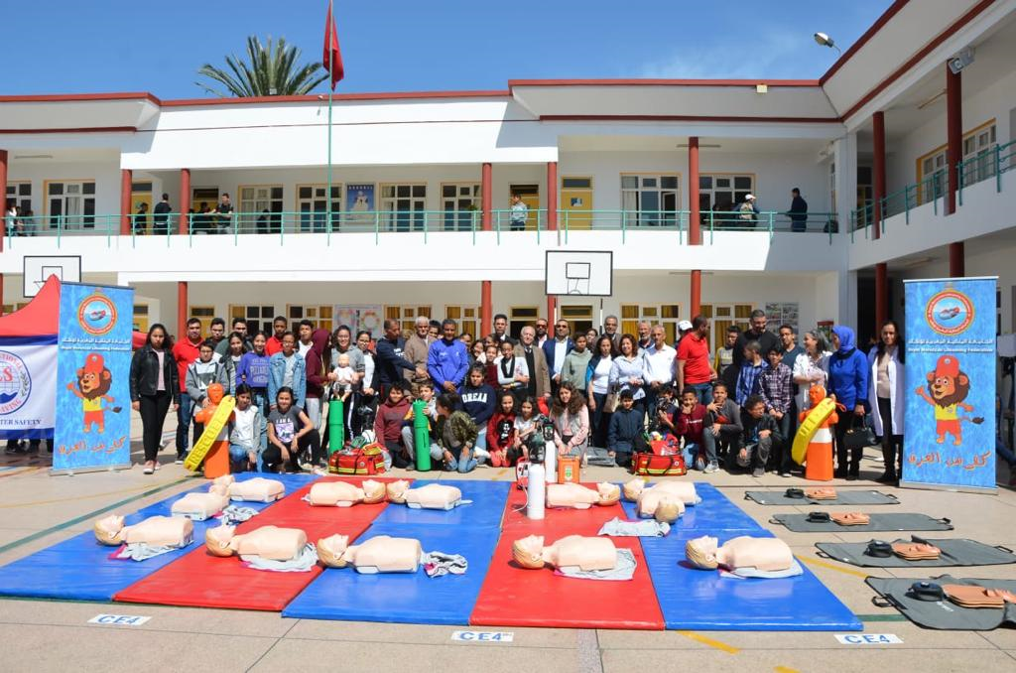
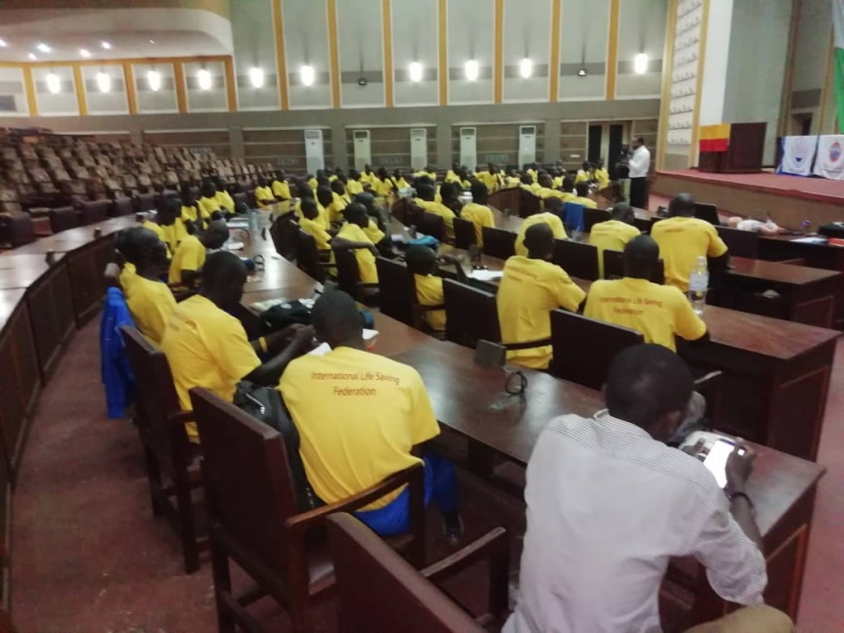

Slide 14

JOURNEE MONDIALE
Invite tous les États Membres, les organisations compétentes du système des Nations Unies et les autres organisations mondiales, régionales et sous régionales, ainsi que les autres parties prenantes, notamment la société civile, le secteur privé, les milieux universitaires et les particuliers, à célébrer chaque année la Journée mondiale de prévention de la noyade de manière appropriée et compte tenu des priorités nationales, en organisant des activités éducatives et des activités d’échange de connaissances ou d’autres activités de sensibilisation à l’importance de la prévention de la noyade et à la nécessité d’engager d’urgence une action multisectorielle coordonnée pour améliorer la sécurité dans l’eau, le but étant de réduire le nombre de décès évitables ;
La résolution proclame le 25 juillet de chaque année «Journée mondiale de la prévention des noyades» pour sensibiliser à l’importance de la prévention des noyades et à la nécessité d’une action multisectorielle coordonnée d’urgence pour améliorer la sécurité de l’eau, dans le but de réduire les décès évitables;
Inviter l’Organisation mondiale de la Santé à faciliter la célébration de la Journée mondiale de prévention de la noyade, en collaboration avec d’autres organisations compétentes, en tenant compte des dispositions figurant dans l’annexe de la résolution 1980/67 du Conseil économique et social ;
Préparer cette journée convenablement au cahier des charges des nations unies.

Slide 15
PRECONISATIONS
Préconisation n° 1 : Poursuivre les « enquêtes noyades », tous les deux ans, en approfondissant l’analyse des données dans le cadre d’une approche interministérielle renforcée et en communiquant avec prudence sur les résultats intermédiaires.
Préconisation n° 2 : Créer un test unique, repère de validation d’un « savoir sauver » à l’école et hors de l’école.
Préconisation n° 3 : Vérifier les compétences aquatiques des enfants instruits en dehors de l’école publique ou privée sous contrat, à l’instar des autres compétences du « socle commun de connaissances, de compétences et de culture ».
Préconisation n° 4 : Accompagner la mise en œuvre de la réglementation relative à l’enseignement de la natation scolaire, en tenant compte des différents contextes locaux, au service d’une meilleure équité territoriale et améliorer parallèlement le suivi des attestations « savoir sauver » au plan national.
Préconisation n° 5 : Partager, dans et hors de l’école, les objectifs et les outils d’une progression commune, afin de garantir l’apprentissage sécuritaire du sauvetage, dans le cadre de rapprochements et coopérations entre l’École, les clubs et les collectivités territoriales.

Slide 16
PRECONISATIONS
Préconisation n° 6 : Mettre davantage à profit les accueils des vacances de MJS organisés sur les temps de vacances pour proposer un enseignement du sauvetage et la validation du ou des tests « savoir sauver »;
Préconisation n° 7 : Encourager les collectivités territoriales et les clubs à renforcer leurs coopérations pour organiser des apprentissages ciblés sur la population des adultes qui ne savent pas nager;
Préconisation n° 8 : Donner son plein impact au principe de subsidiarité en ne cadrant pas, à l’excès, les conditions d’organisation et de déroulement de l’apprentissage de la nage, depuis le niveau national, afin de laisser aux acteurs locaux les marges d’initiative nécessaires contribuant à l’atteinte de 100 % de nageurs en fin de sixième;
Préconisation n° 9 : Assurer la valorisation et une diffusion élargie des « bonnes pratiques » territoriales, liées à l’apprentissage du sauvetage, via les réseaux existants d’élus, de professionnels, fédéraux, ministériels;
Préconisation n° 10 : Renforcer et pérenniser, en partenariat avec les collectivités territoriales, l’engagement financier de l’État, sur la base de plans pluriannuels, de rénovation ou de construction d’équipements aquatiques, prioritairement sur les territoires carencés, en incluant une clause obligatoire, relative à l’apprentissage du sauvetage;

Slide 17
PRECONISATIONS
Préconisation n° 11 : Évaluer l’efficience des expérimentations conduites en matière de création et/ou de gestion de bassins, en vue d’impulser, le cas échéant, des programmes ambitieux de soutien (technique et financier) à l’innovation;
Préconisation n° 12 : Concrétiser les coopérations entre le MJS, de l’éducation nationale et de l’enseignement supérieur en exploitant mieux les espaces et dispositifs de collaboration existants : associations sportives scolaires, enseignement optionnel, sections sportives scolaires, formations et diplômes, afin d’enrichir le vivier d’encadrants potentiels;
Préconisation n° 13 : Articuler impérativement les réflexions conduites par le ministère de l’intérieur et le MJS relatives aux certifications et exprimer une position commune de l’État, au sein des différents groupes de travail constitués, dans l’objectif d’une réduction du déficit d’encadrants des activités aquatiques;
Préconisation n° 14 : Offrir aux MNS de réelles évolutions de carrière, plus attractives, à travers, notamment, la formation continue qualifiante, les dispositions statutaires, les régimes indemnitaires via la FN;
Préconisation n° 15 : Assurer un pilotage mieux affirmé de l’inter ministérialité appuyé, notamment, sur un comité interministériel « Prévention et lutte contre les noyades », présidé par le Premier ministre;

Slide 18

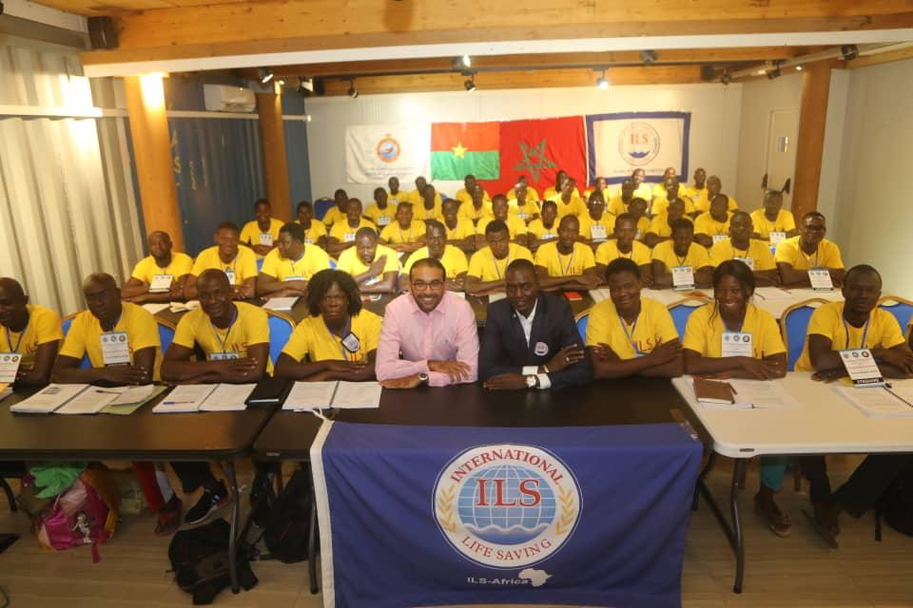

Slide 19
PRECONISATIONS
Préconisation n° 16 : Développer, sur la base d’une définition partagée de l’aisance aquatique, à l’initiative des directeurs académiques, des « apprentissages massés » et précoces, en étroite relation avec les propriétaires et gestionnaires des équipements aquatiques;
Préconisation n° 17 : Évaluer les expérimentations, menées autour de savoir sauver, dans des conditions d’encadrement « classiques » mais aussi avec des « publics cibles » représentatifs de l’ensemble des territoires (zones de revitalisation rurale, éducation prioritaire, afin d’anticiper les conditions d’une généralisation réussie;
Préconisation n° 18 : Étendre la délivrance de la carte professionnelle aux titulaires du diplôme de la ILS et les soumettre à l’obligation de déclaration d’honorabilité;
Préconisation n° 19 : Afin de valoriser les acteurs de l’encadrement des activités aquatiques, appréhender et traiter, de manière simultanée, les questions portant sur l’accroissement des prérogatives des titulaires du diplôme de la ILS, la garantie de l’enseignement de la natation par les MNS et leur responsabilisation et implication accrues dans la rédaction du plan d’organisation de la surveillance et des secours;
Préconisation n° 20 : Réaliser une campagne de communication, nationale et grand public, agressive dans sa forme, portant sur les dangers réels des baignades, ainsi que sur les comportements et les gestes qui sauvent;

Slide 20
PRECONISATIONS
Préconisation n° 21 : Intégrer l’orientation « savoir sauver » dans la réflexion conduite autour du test unique dit « savoir nager sécuritaire »;
Préconisation n° 22 : Organiser, systématiquement, en amont de la saison de baignade, des exercices de simulation mobilisant les encadrants et les acteurs de la « chaîne de secours » afin de sécuriser au mieux les lieux;
Préconisation n° 23 : Adapter la surveillance des zones de baignade aux conditions climatiques au-delà de la (seule) période estivale;
Préconisation n° 24 : Évaluer l’efficience des contrôles réalisés, à chaque période estivale, en matière d’activités aquatiques par les services de la protection civile.

Slide 21
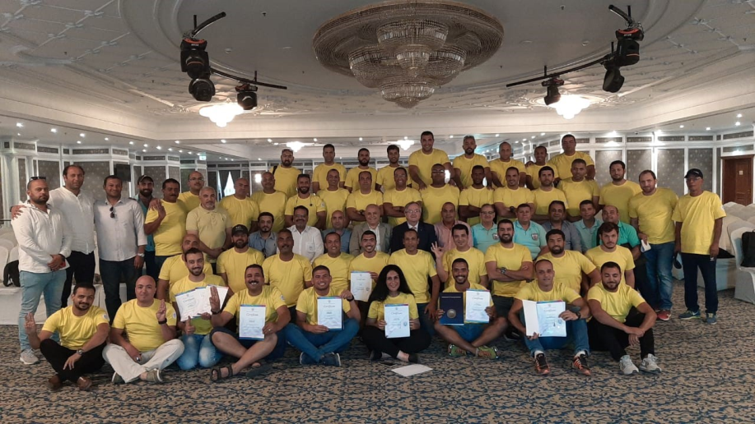
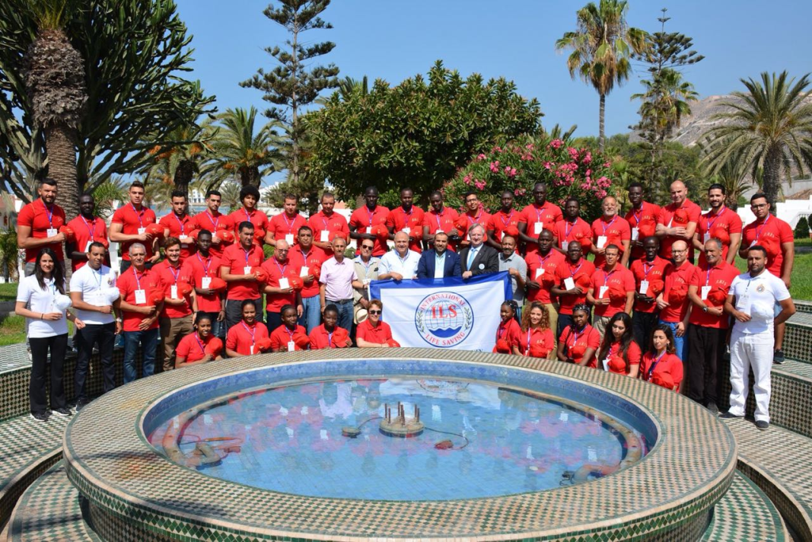

Slide 22
CONCLUSION
Investir dans la prévention et l’éducation;
À l’issue de ses investigations, la mission souligne qu’une politique publique de lutte contre les noyades, pour être efficiente, suppose une convergence des objectifs et des moyens de l’action publique, particulièrement dans la prévention et l’éducation;
Elle souligne que cette démarche doit pleinement prendre appui sur une responsabilisation de l’ensemble de la population dans la surveillance (des enfants et des proches), l’apprentissage de la nage, la compétence à porter secours et le respect des normes et dispositifs de sécurité;
La mission a acquis la conviction que la grande majorité des noyades accidentelles observées aurait pu être évitée;
Elle est persuadée que la mise en œuvre volontariste et rigoureuse de mesures précises et exigeantes peut directement contribuer à éviter des drames;
Egalement persuadée que le sauvetage sportif contribue mondialement a la prévention de la noyade.

Slide 23

